Slide 1
Ergebnisse der syndromischen und virologischen ARE-Surveillance
GrippeWeb,
Arbeitsgemeinschaft Influenza / SEED^{ARE},
ICOSARI
Daten NRZ Influenzaviren
Datenstand 24.5.2022

Slide 2
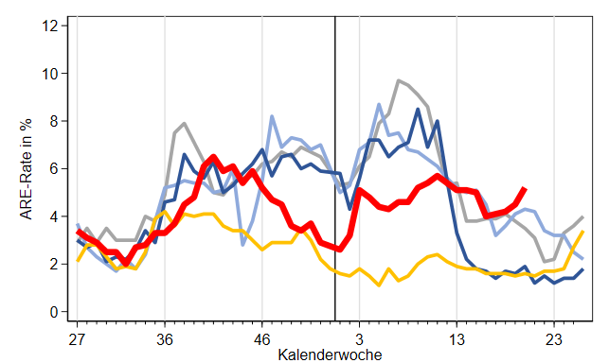
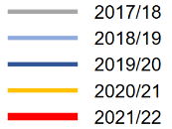
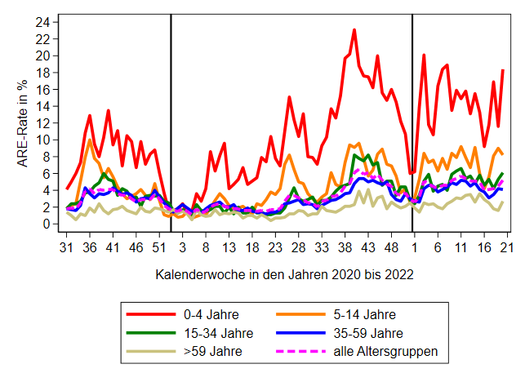
GrippeWeb bis zur 20. KW 2022
Der Wert (gesamt) lag in der
20. KW 2022 bei 5.200 ARE (Vorwoche: 4.500) pro 100.000 Einwohner.
Entspricht einer Gesamtzahl von knapp 4,3 Mio. ARE in Deutschland, unabhängig von einem Arztbesuch
(19. KW: 3,7 Millionen).
Im Vergleich zur 19. KW 2022:
Bei 0- bis 4-jährigen Kindern gestiegen (Rückgang bei den Schulkindern), bei Erwachsenen gestiegen
Notes:
ARE-Rate in KW 20 gestiegen auf 5,2 % (Vorwoche 4,5 %; Vorwochenwert ist gesunken von 4,8 auf 4,5 %);
liegt insgesamt über dem vorpandemischen Bereich in KW 20
Bei Kindern gestiegen (von 9,9 % auf 11,7 %), bei den Erwachsenen auch gestiegen (von 3,6 % auf 4,2 %)
ARE 5 AGs: deutlicher Anstieg bei 0-4J (von 11,6 auf 18,4 %) deutlich über Vorpandmischen Werten; Schulkinder (5-14 J.): Rückgang, aber höher als in den Vorjahren; Erwachsenen in bis auf die 35-bis 59-Jährigen gestiegen
ILI gesamt gesunken im Vergleich zur Vorwoche (von 1,3 % auf 1,1 %)

Slide 3
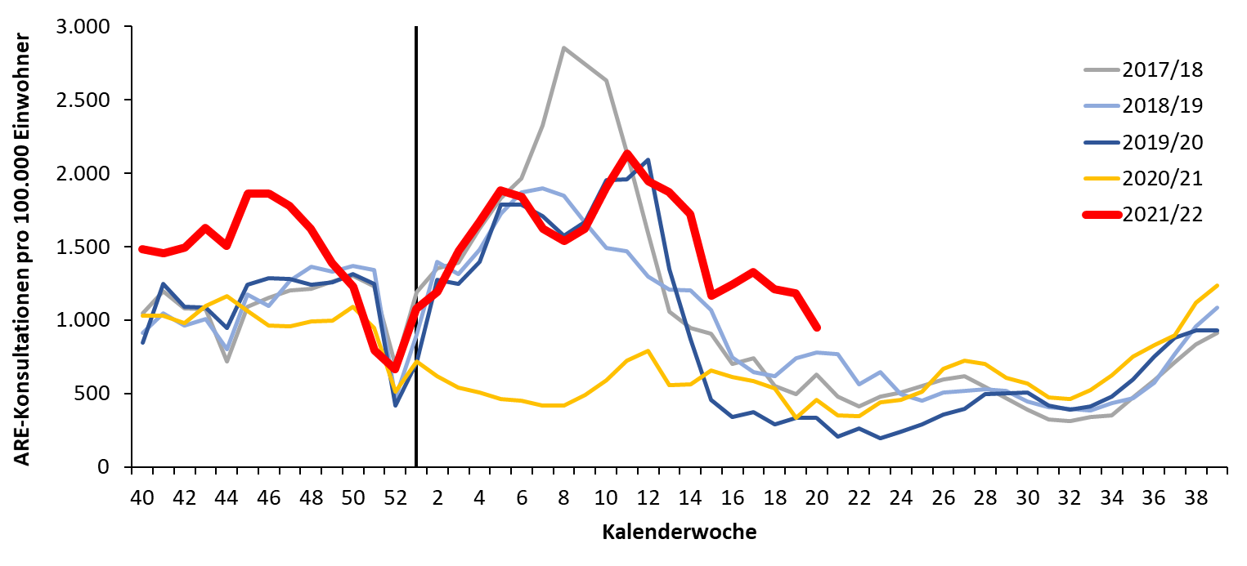
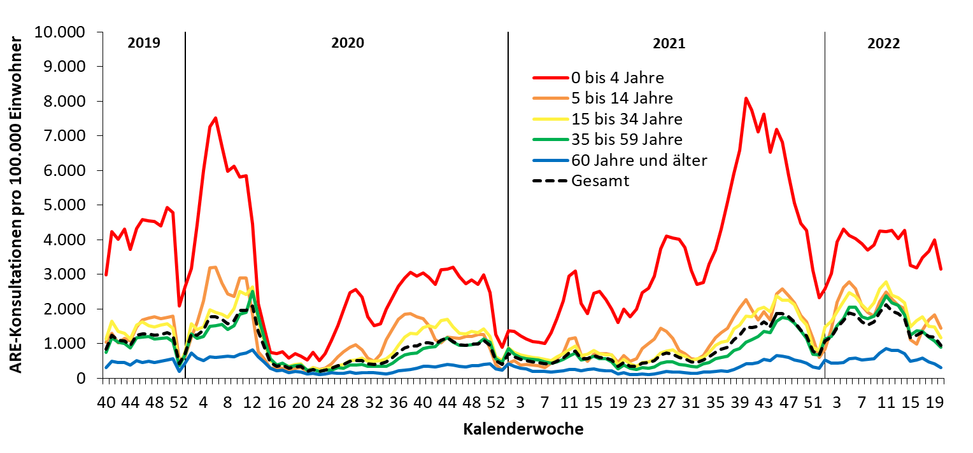
Arbeitsgemeinschaft Influenza
ARE-Konsultationen / 100.000 Einwohner bis zur 20. KW 2022
20. KW 2022: im Vergleich zur Vorwoche in allen Altersgruppen gesunken
ca. 900 Arzt­konsul­ta­tionen wegen ARE pro 100.000 EW
→ 20. KW 2022: ca. 800.000 Arzt­besuche wegen ARE in Deutschland
https://influenza.rki.de/Diagrams.aspx?agiRegion=0
Notes:
KonsInz insgesamt gesunken: in KW 19: 949 (Vorwoche: 1.183 (minimal gestiegen von 1.075))
KonsInz (gesamt) liegt deutlich höher als in den letzten beiden Jahren (Pandemiejahre), aber auch höher als in allen anderen Vorsaisons zu dieser Zeit
Rückgang in allen AGs (stärkster Rückgang./60J.+ mit 25 %)
KI liegt in allen AGs über den Werten der letzten 2 Jahre (Pandemie); Im Vergleich zu den anderen Vorjahren: KI liegt in fast allen AGs mit Ausnahme der Kleinkinder (0-4J.) über den Werten vor der Pandemie zur 20. KW
\\rki.local\daten\Projekte\FG36_AGI\Wochenberichte\Berichterstellung\Saison_2021_22\Woche_20_2022\KI_2015_2022_05_24.xlsx (KI nach AGI-Regionen filterbar)

Slide 4
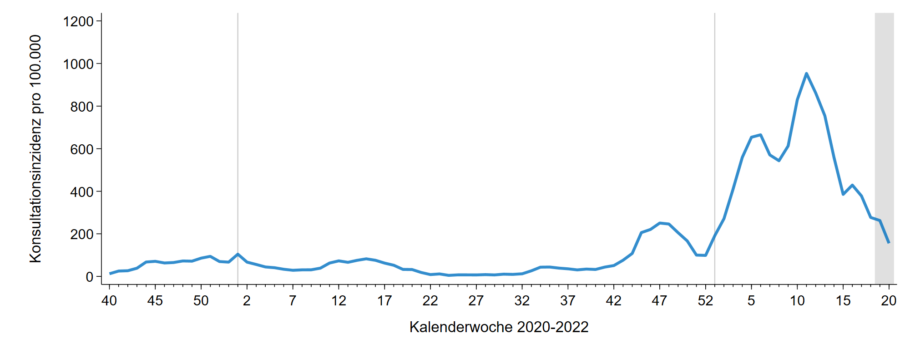
Arbeitsgemeinschaft Influenza - SEED^{ARE}
ARE-Konsultationen mit COVID-Diagnose / 100.000 Einwohner
ARE mit COVID-19 Konsultationen bis zur 20. KW 2022
Rund 160 Arzt­besuche ARE mit COVID-Diagnose /100.000 EW
(=Gesamtzahl von rund 130.000 ARE-COVID-Arzt­besuchen in D)
Notes:
seit KW 12/2022 wird insgesamt ein Rückgang der Arztkonsultationen wegen COVID-ARE beobachtet

Slide 5
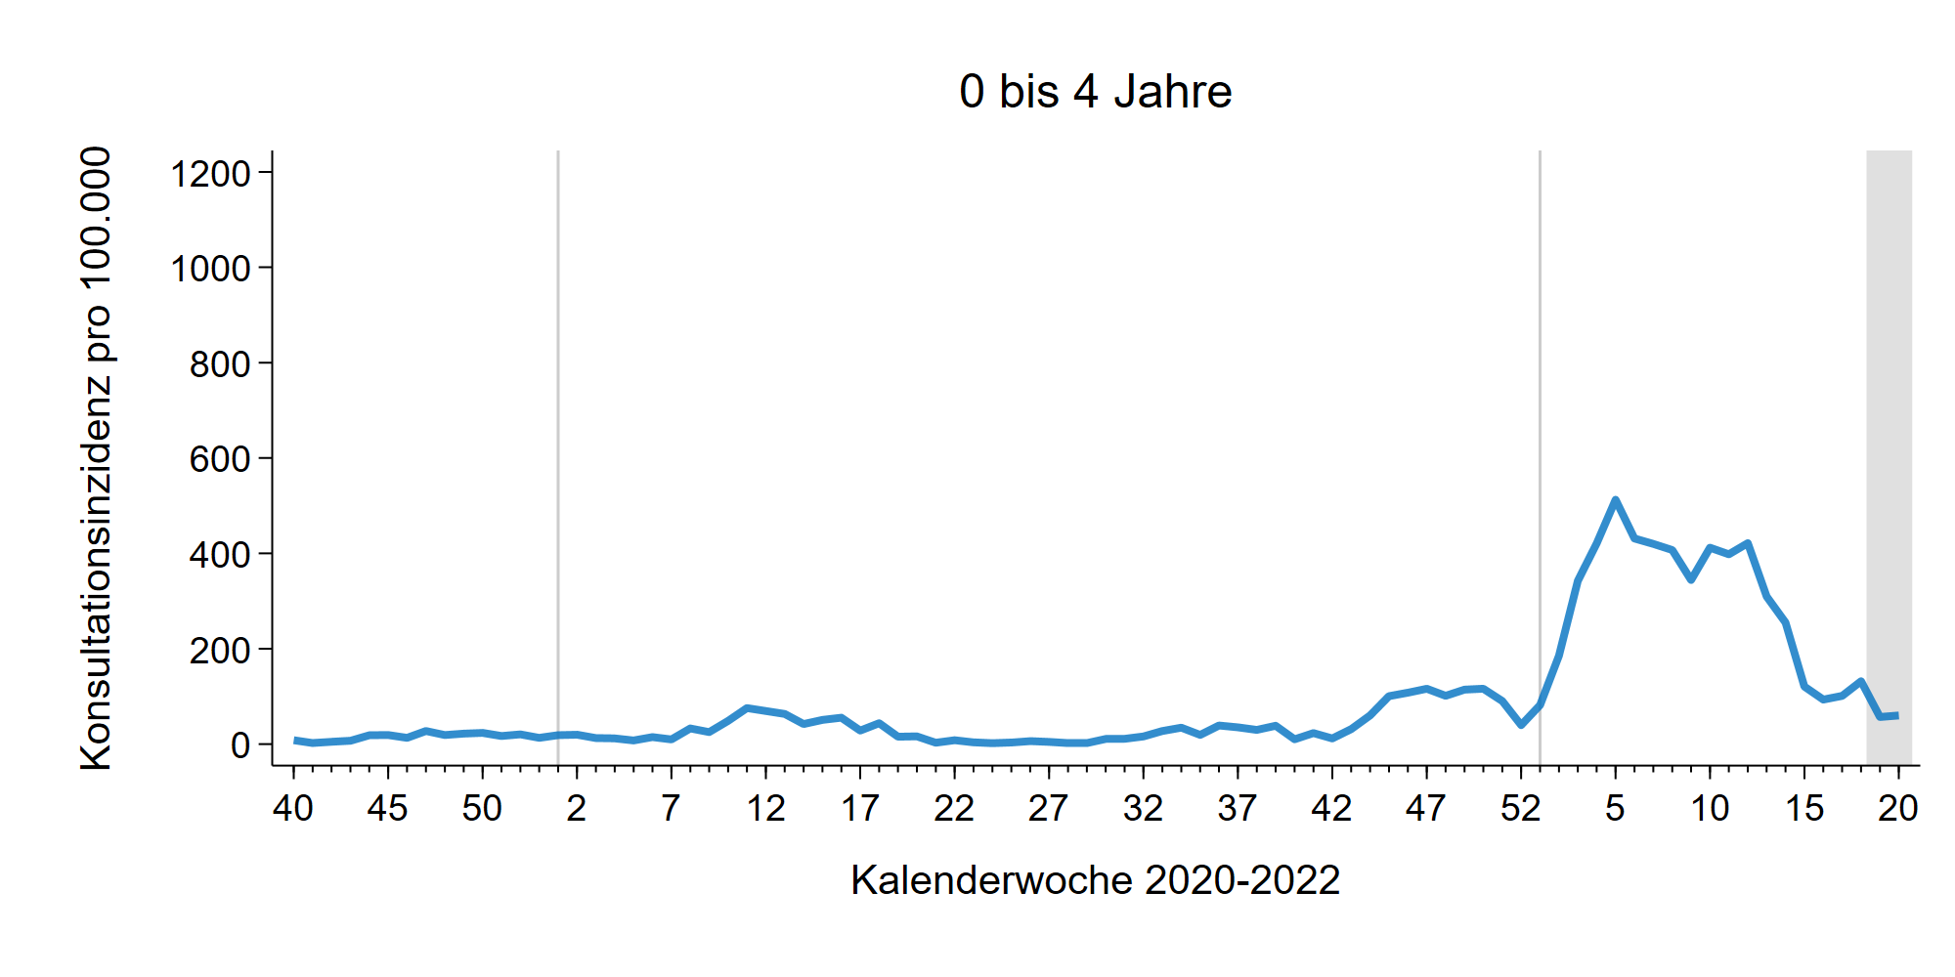
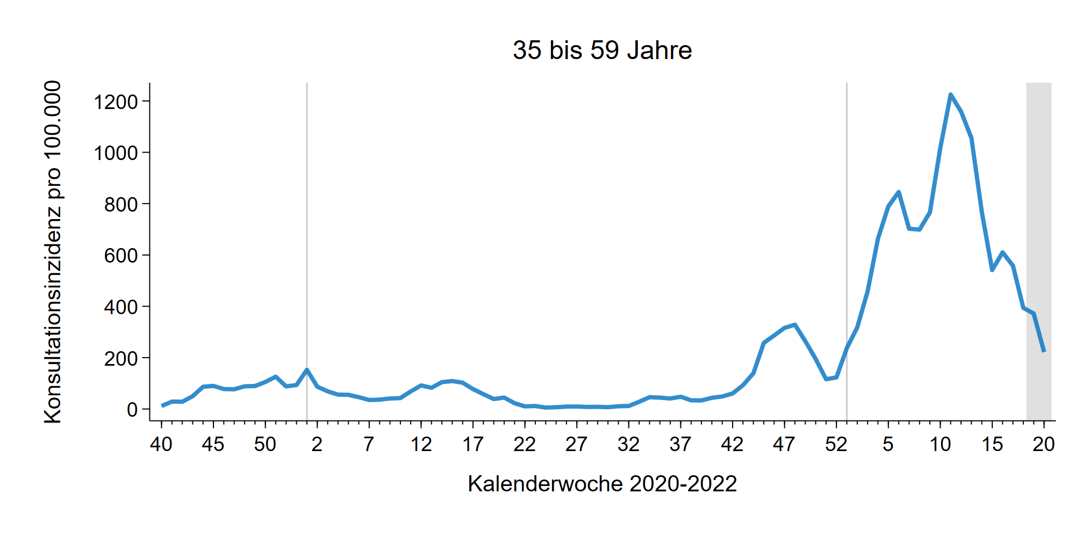
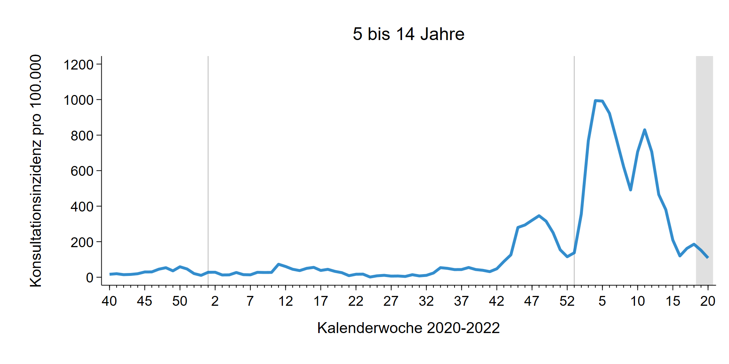
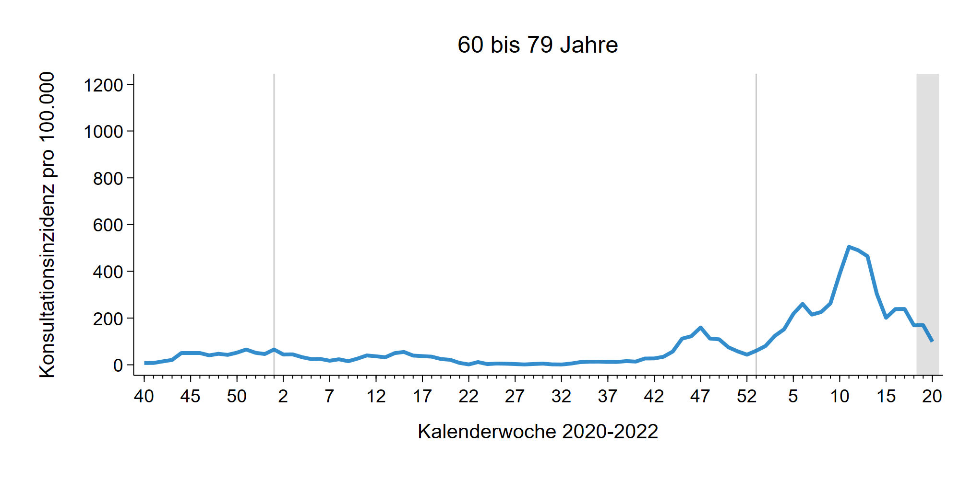
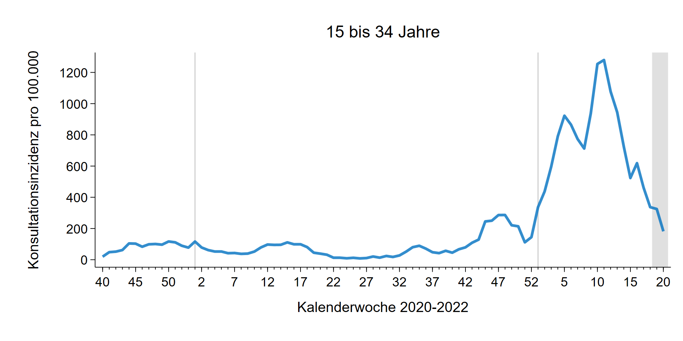
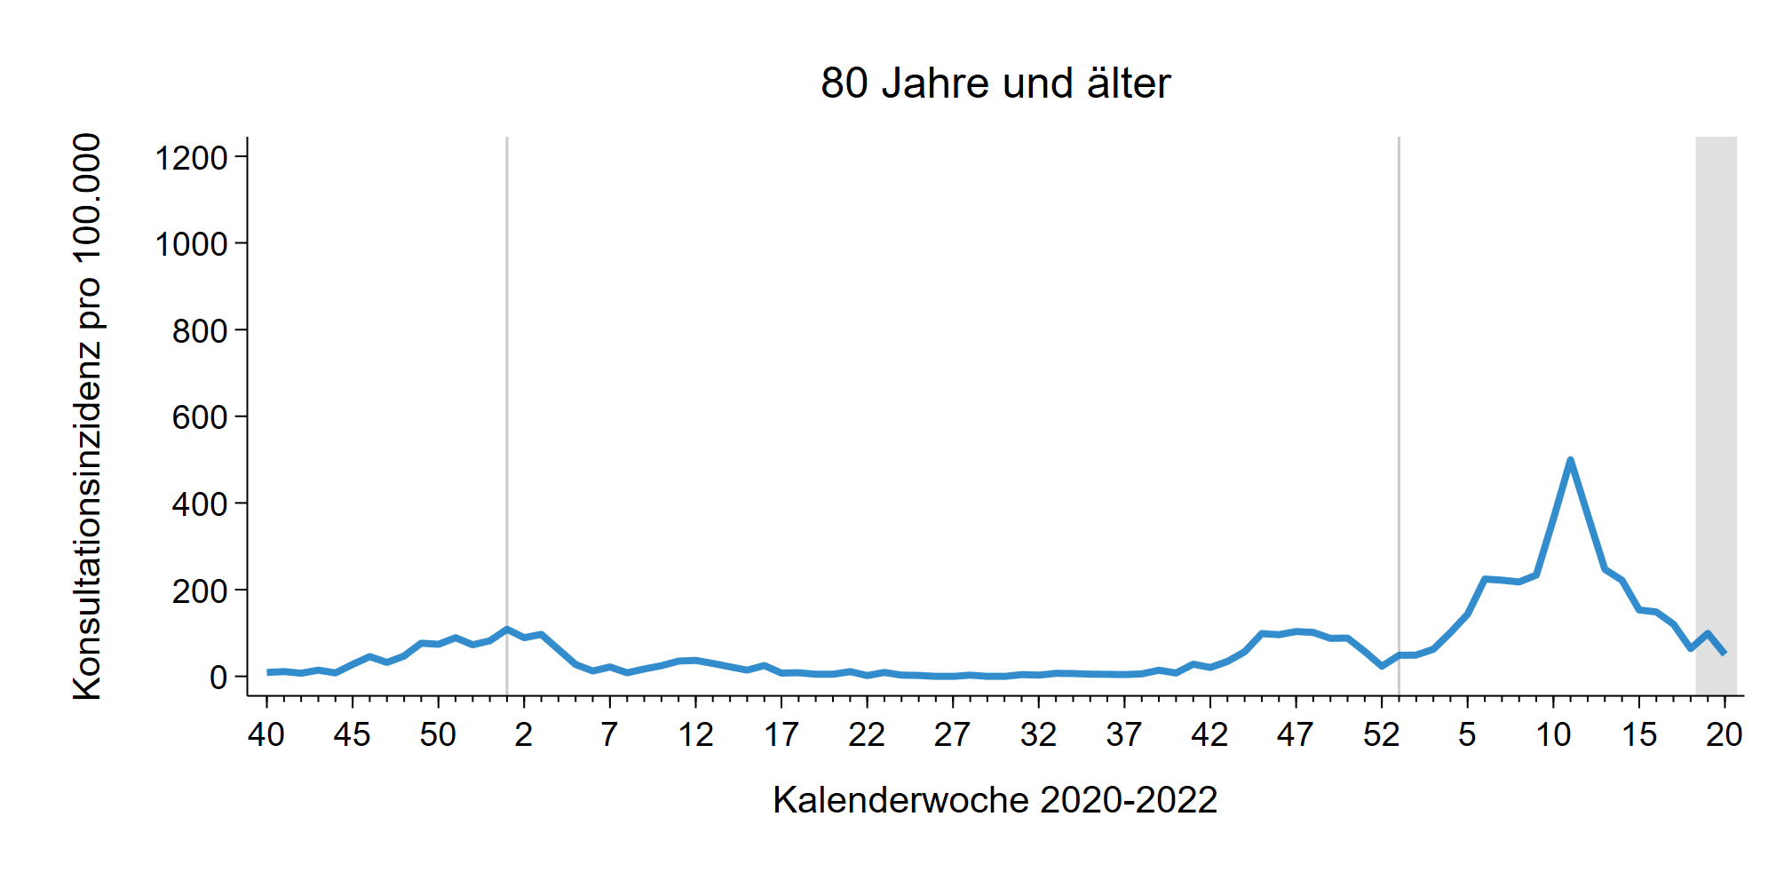
SEED^{ARE} – ARE mit COVID-19 Konsultationen in Altersgruppen bis zur 20. KW 2022
Notes:
seit KW 12/2022 wird insgesamt ein Rückgang der Arztkonsultationen wegen COVID-ARE beobachtet
in KW 20/2022 blieben die Werte bei den 0- bis 4-jährigen Kindern stabil im Vergleich zur Vorwoche
in allen anderen Altersgruppen sind die Werte gesunken

Slide 6
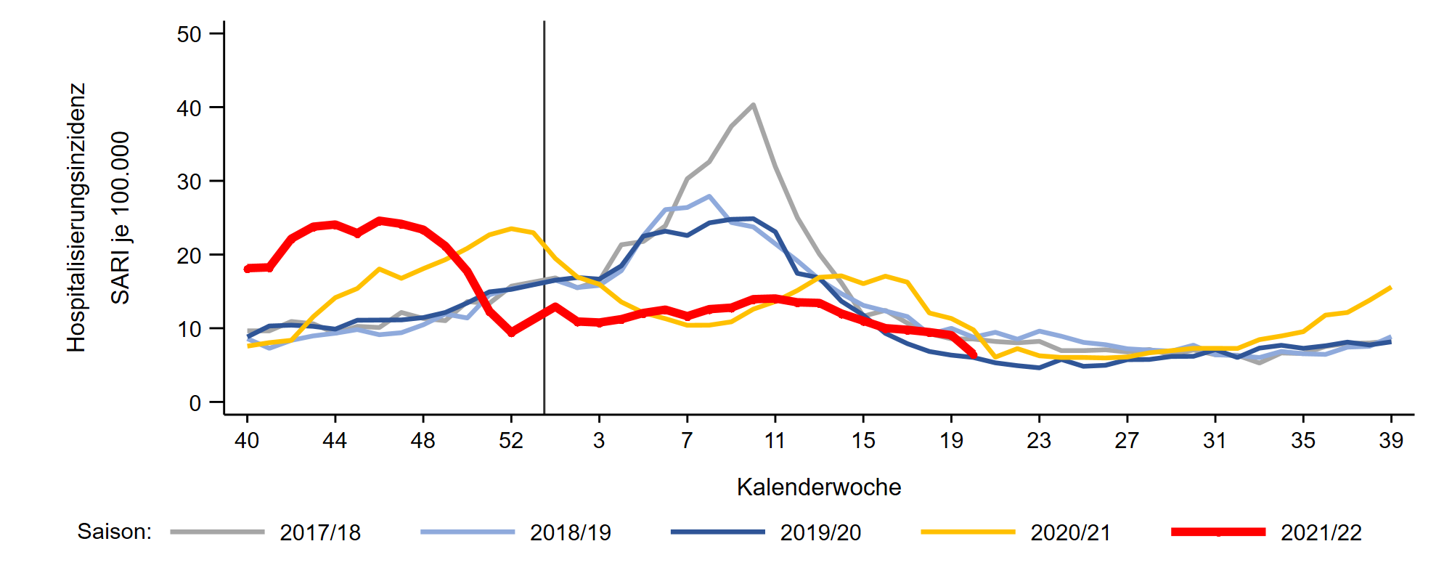
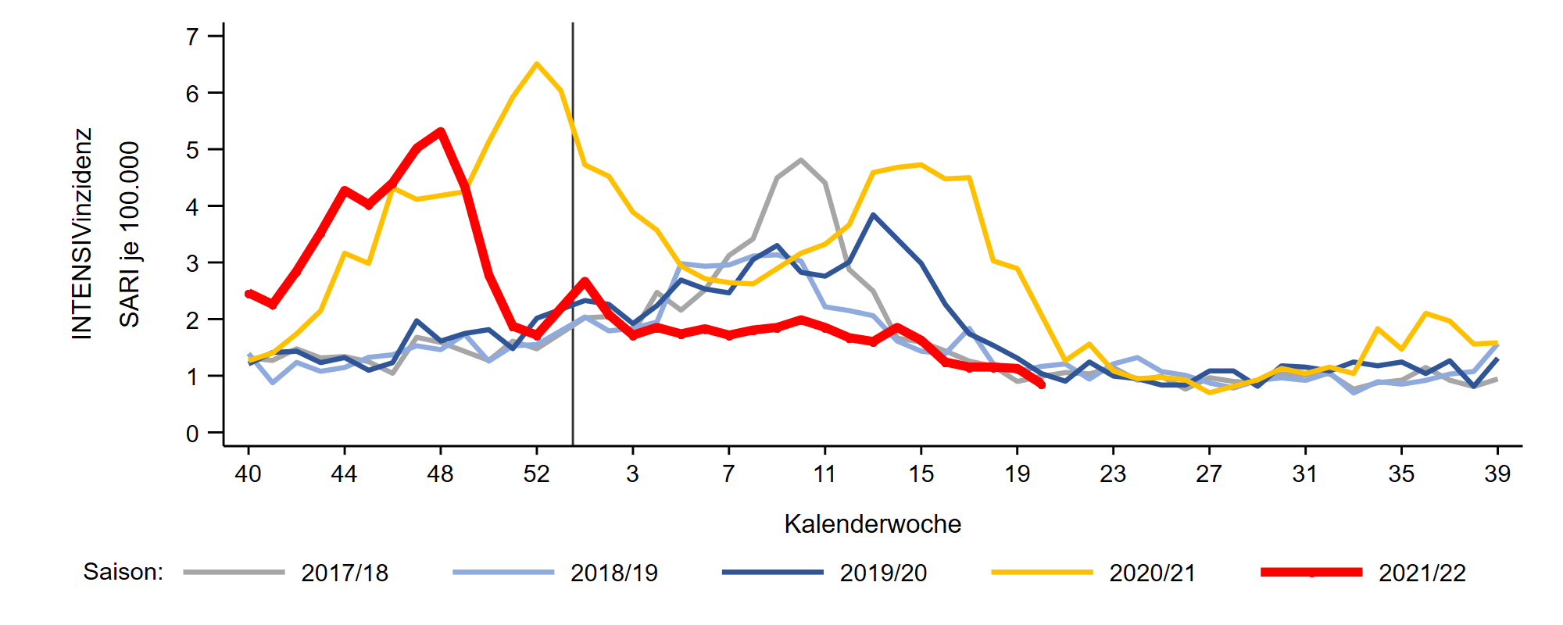
ICOSARI-KH-Surveillance – SARI-Inzidenz (J09 – J22) bis zur 20. KW 2022
SARI
SARI - Intensiv
Notes:
SARI-Fallzahlen und SARI-ICU-Fallzahlen seit KW 16 weitestgehend stabil
aktuell auf Sommerniveau, in KW 20 nochmal Rückgang
S:\Projekte\FG36_INV_ICOSARI\Arbeitsordner\Wochenbericht \Krisenstab_SARI_Inz_S5.png
S:\Projekte\FG36_INV_ICOSARI\Arbeitsordner\Wochenbericht \Krisenstab_SARI_ICU_Inz_S5.png
(momentan nicht drin: S:\Projekte\FG36_INV_ICOSARI\Arbeitsordner\Wochenbericht \Krisenstab_3Saisons_AGI6_allVWD_inkl_letzte_FB.png)

Slide 7
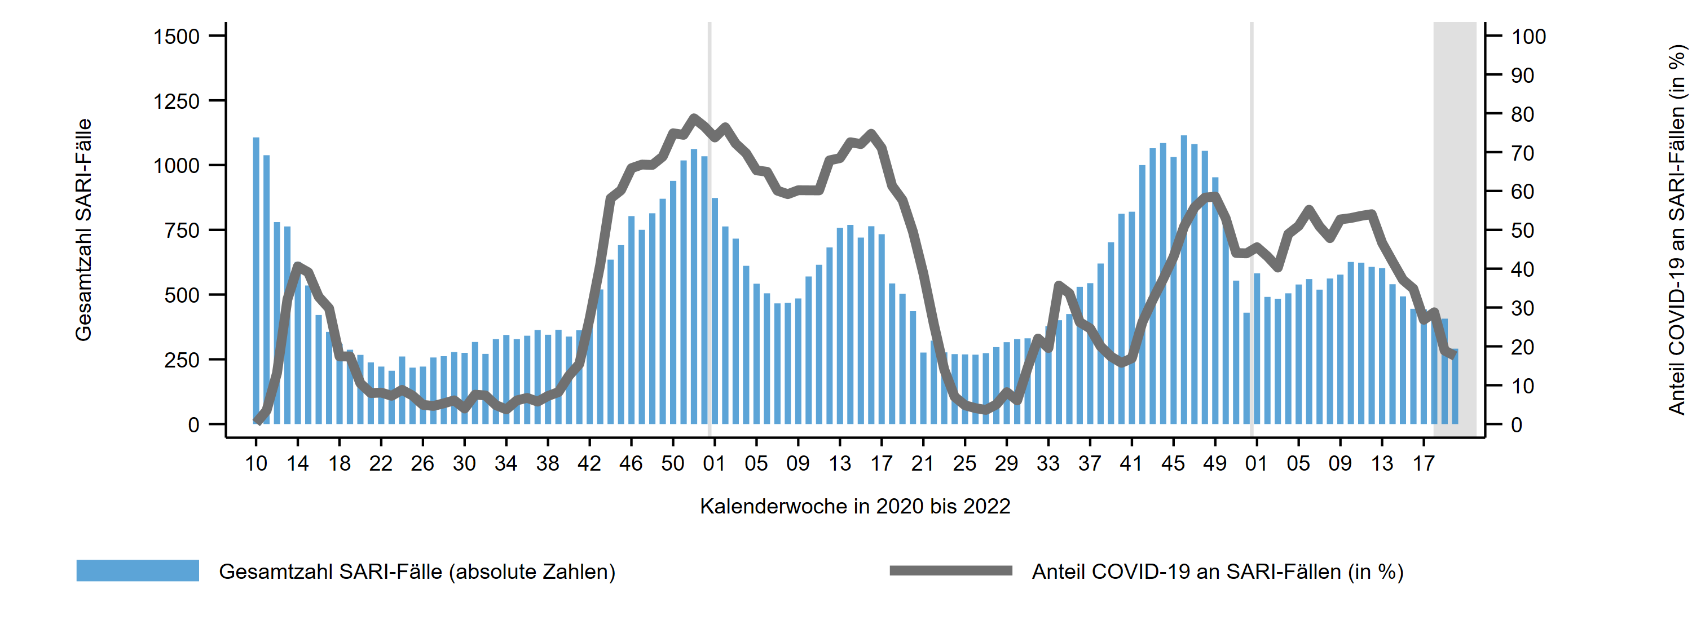
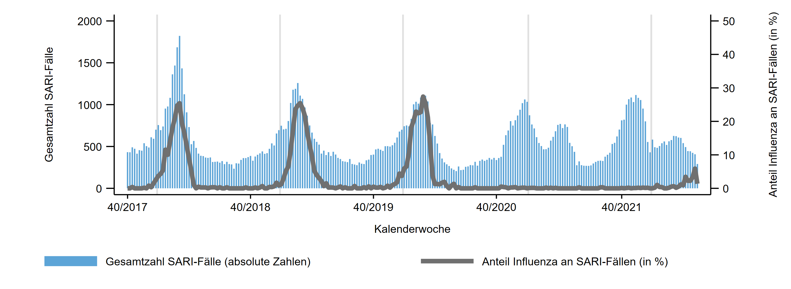
ICOSARI-KH-Surveillance – Anteil COVID-19 an SARI-Fällen bis zur 20. KW 2022
2020 2021 2022
18%
ICOSARI: SARI-Fälle, Anteil mit Influenza ab Saison 2017/18
2017 2018 2019 2020 2021 2022
Notes:
Anteil COVID-19 an SARI 18% (Vorwoche: 19%) → max 79% in KW 52/2020
Anteil Influenza an SARI 1- 6% seit KW 13/2022 → max 30% in den Peaks 2018-2020
Krisenstab_AnteilCOVID_alle_inkl_letzte.png und Krisenstab_AnteilCOVID_Intensiv_inkl_letzte.png
aus dem Ordner S:\Projekte\FG36_INV_ICOSARI\Arbeitsordner\Wochenbericht

Slide 8
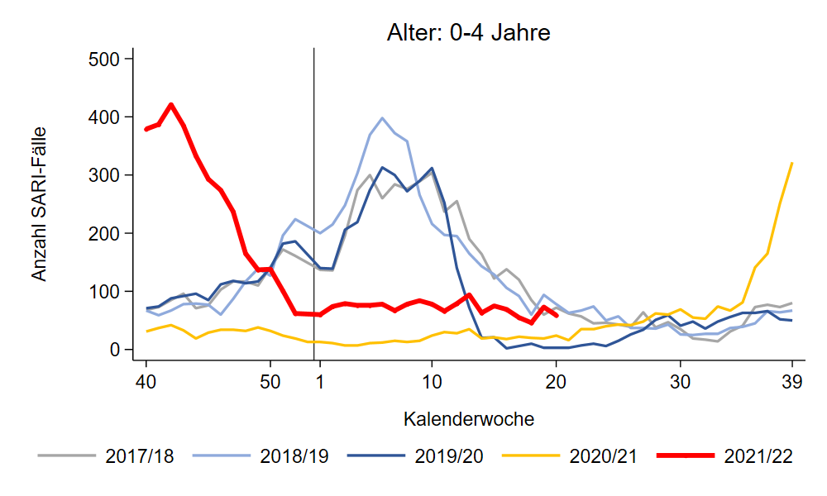
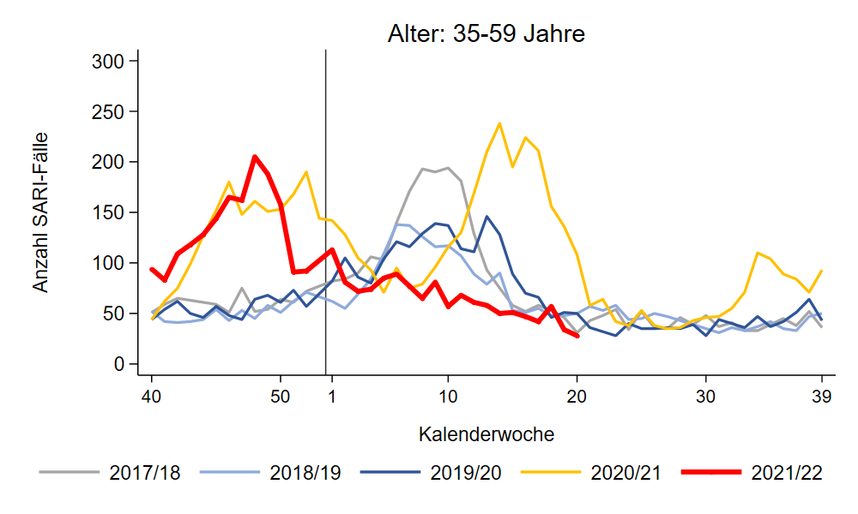
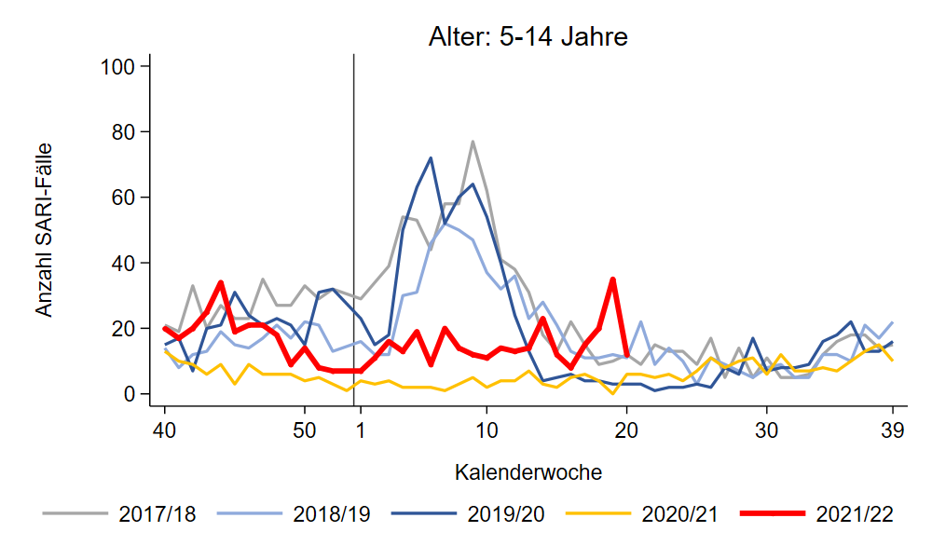
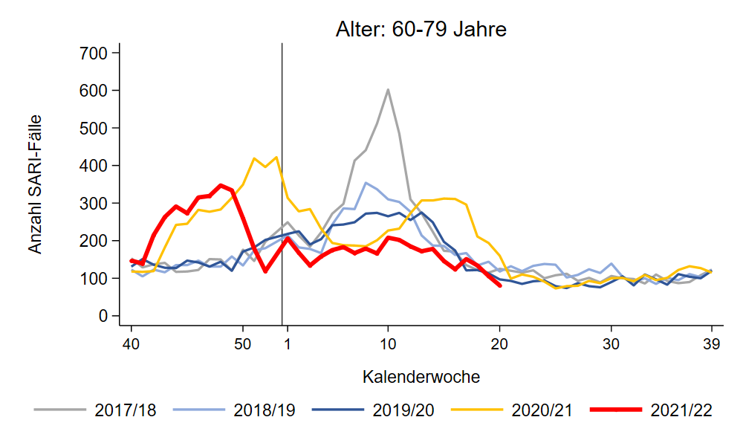
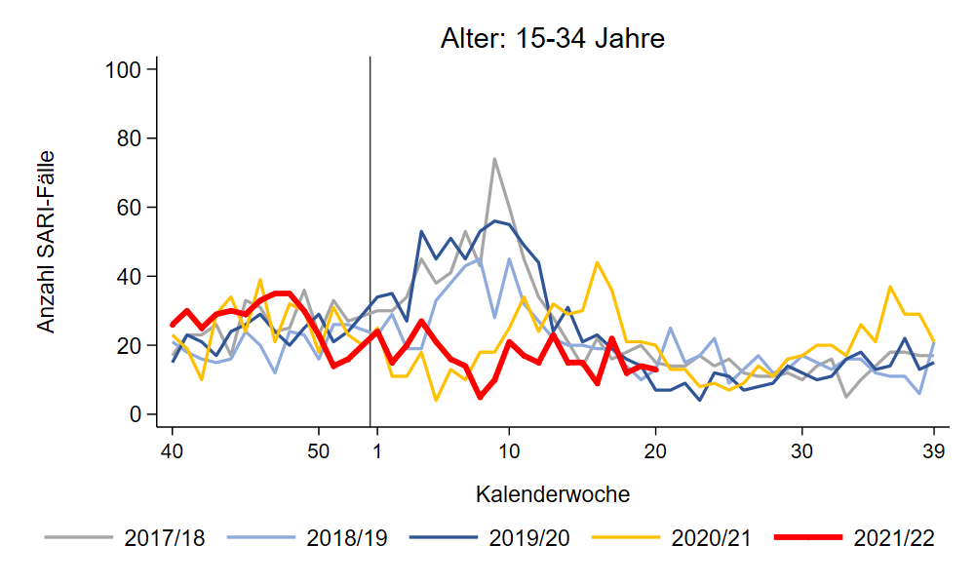
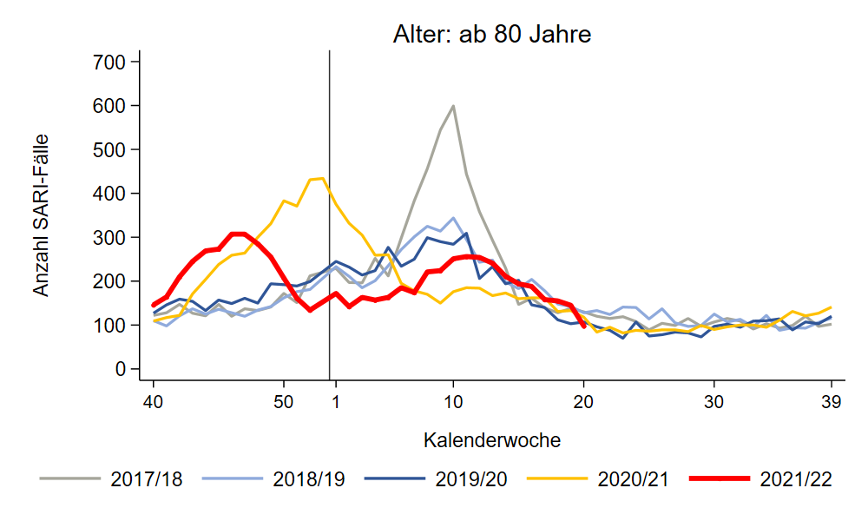
ICOSARI-KH-Surveillance – SARI-Fälle (J09 – J22) bis zur 20. KW 2022
2 % COVID-19
7 % COVID-19
17 % Influenza
26 % COVID-19
Cave: kleine Fallzahlen insgesamt
31% COVID-19, 8 % Influenza
23 % COVID-19
Notes:
SARI-Fallzahlen in allen Altersgruppen auf Sommerniveau, seit KW 13/2022 steigender Anteil Influenza
in den AG ab 35 Jahre: um die 25-35% COVID-19-Diagnosen bei SARI
S:\Projekte\FG36_INV_ICOSARI\Arbeitsordner\Wochenbericht\Krisenstab-AG_separat_alleVWD (Grafiken „S5_AGI…“)
Anteil COVID-19 je AG: S:\Projekte\FG36_INV_ICOSARI\Arbeitsordner\Wochenbericht\Krisenstab-AG_separat_alleVWD\COVID-Verlauf\COVID_update_report.pdf (letzte Seite)

Slide 9
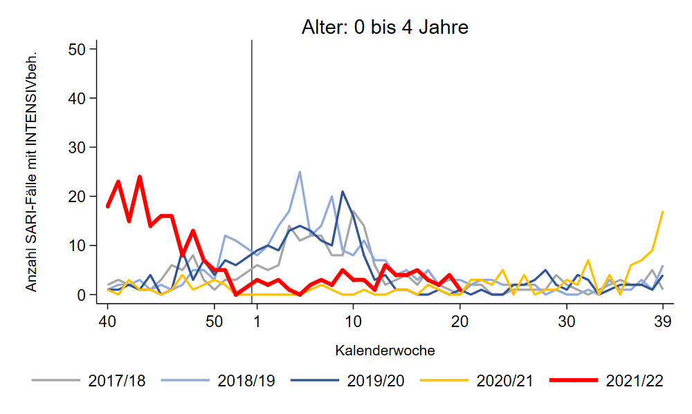
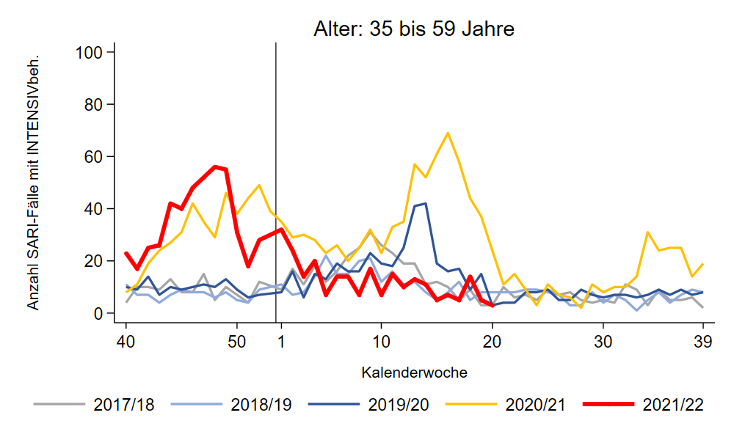
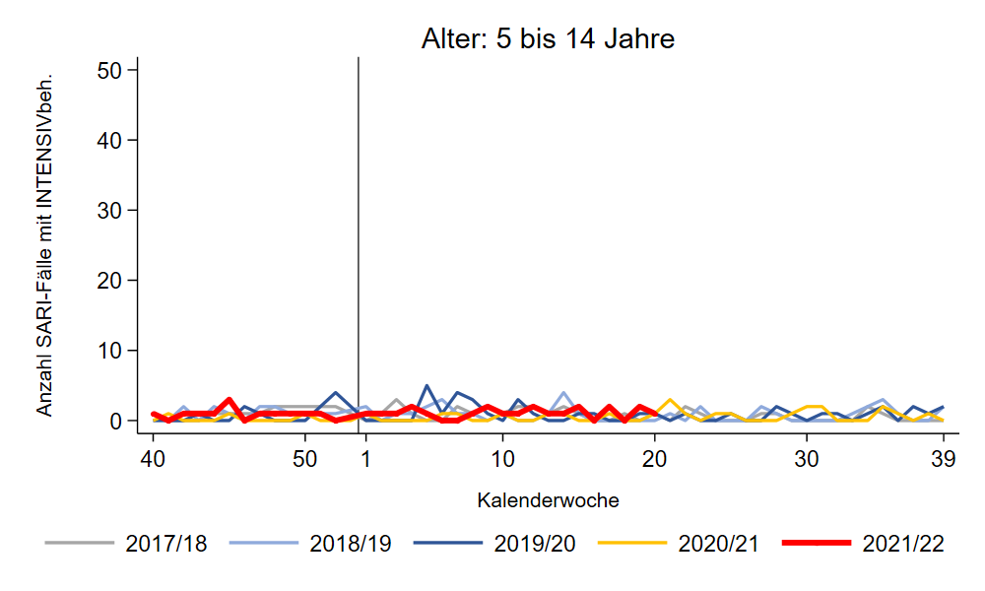
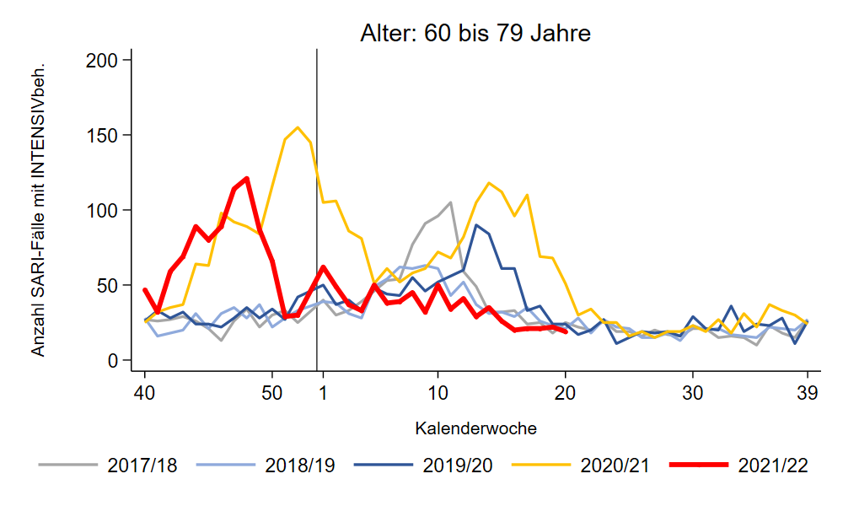
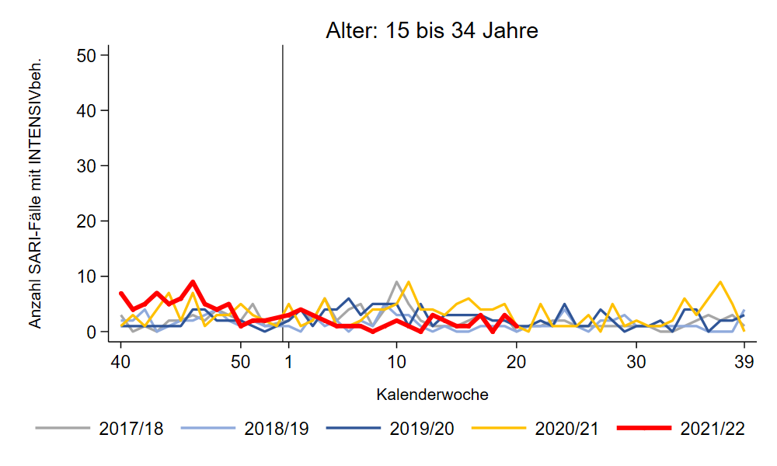
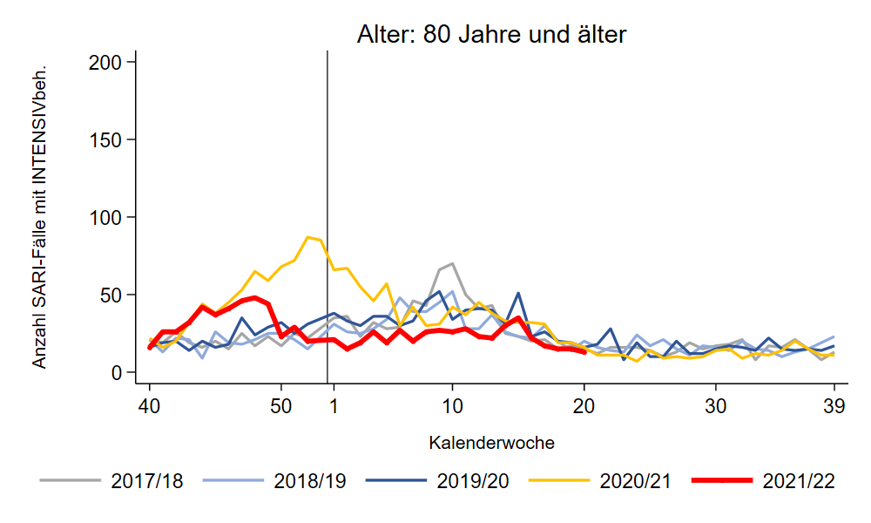
Intensivbehandlung: SARI-Fälle (J09 – J22) bis zur 20. KW 2022
Notes:
Zur Ansicht: Anzahl SARI mit Intensivbehandlung nach Altersgruppe (Verlauf im Vergleich zu den Vorsaisons)
S:\Projekte\FG36_INV_ICOSARI\Arbeitsordner\Wochenbericht\Krisenstab-AG_separat_alleVWD\SARI_Intensiv (Grafiken „S5_AGI…“)

Slide 10
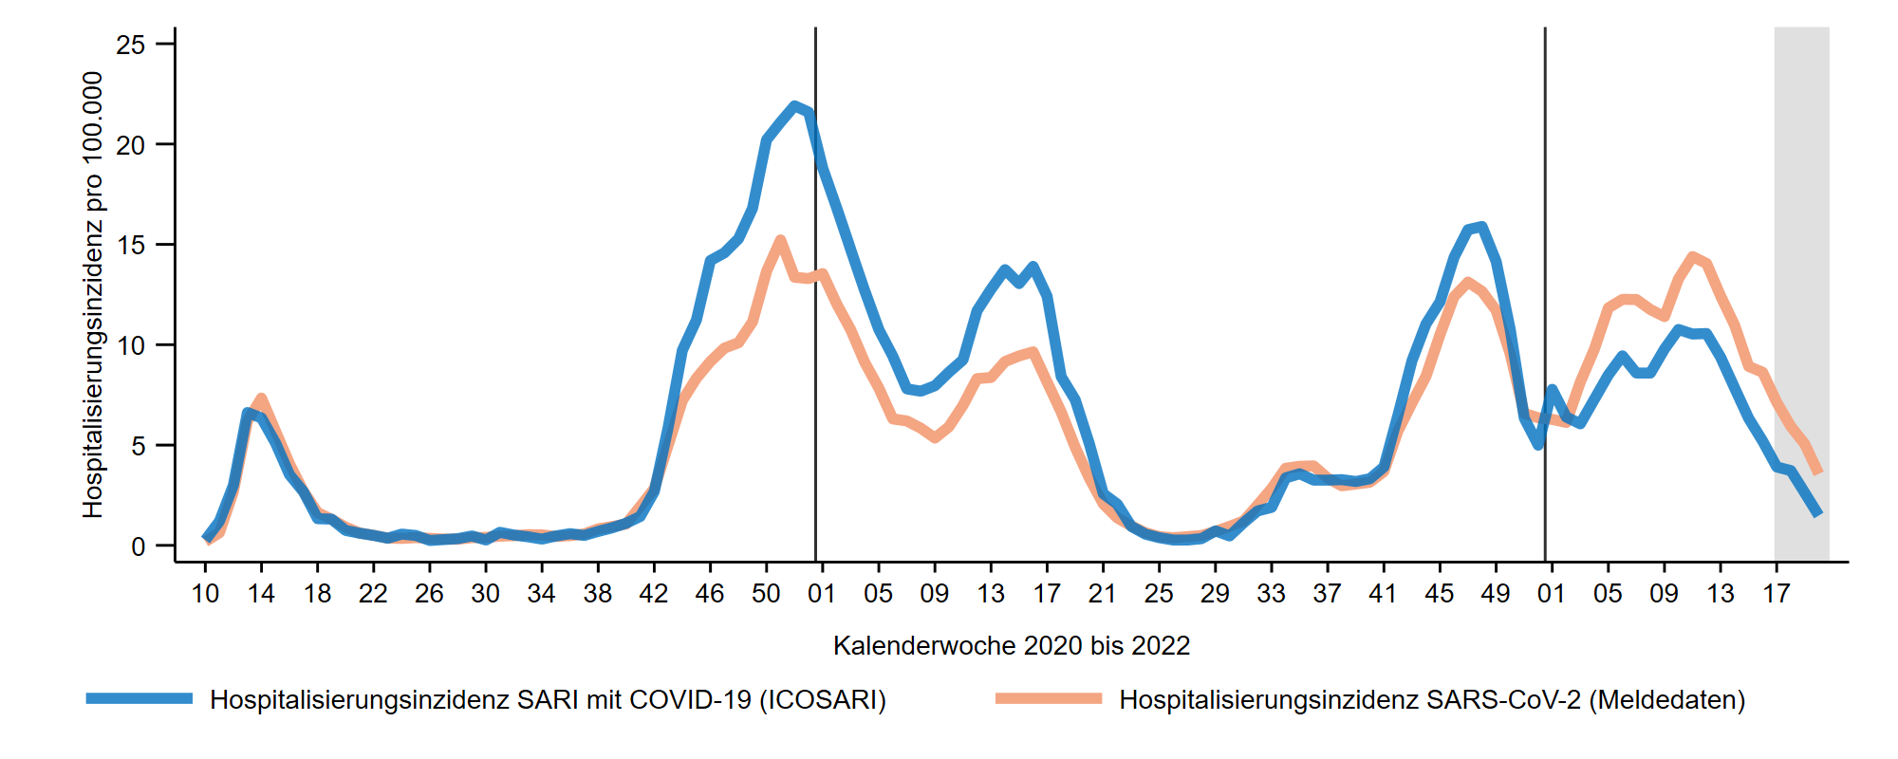
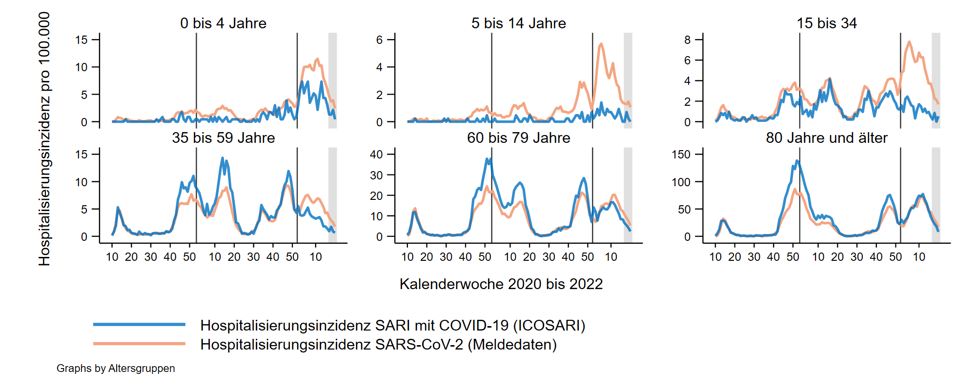
Hospitalisierungsinzidenz COVID-SARI bis zur 20. KW 2022
Gesamt:
1,5 COVID-SARI pro 100.000
Entspricht ca. 1.200 neuen Krankenhausaufnahmen wegen COVID-SARI in D.
8/100T
Notes:
COVID-SARI Hospitalisierungsinzidenz: deutlicher Rückgang in KW 20/2022 insgesamt
in KW 19/2022 2,1 je 100T (KW 18: 2,8, KW 17: 2,5; KW 16: 4,0, KW 15: 3,2, KW 14:4,9, KW 13: 6,7, KW 12: 6,9 je 100T)
AG 80+ in KW 19/2022: 15/100T, ebenfalls Rückgang; leicht unter Niveau Jahreswechsel 2021/22 (KW 18: 18,, KW 17: 16, KW 16: 25, KW 15: 22, KW 14: 34, KW 13: 44, KW 12: 47, KW 11: 42; KW 10: 47; KW 9: 42, KW 8: 36, KW 7: 32),
\\rki.local\daten\OE\FG36\nCoV\Surveillance\Syndromische Surveillance\ICOSARI, Dateien _Vgl_abKW10_2020.png und _Krisenstab_Combine_1.png

Slide 11
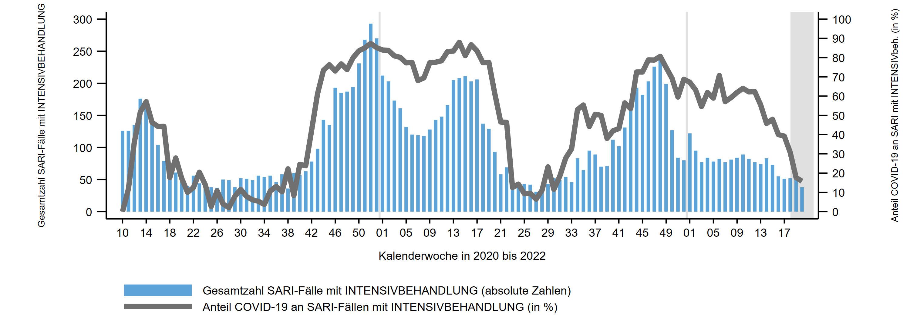
ICOSARI-KH-Surveillance – Anteil COVID-19 an SARI-Fällen bis zur 20. KW 2022
18%
ICOSARI: SARI-Fälle in Intensivbehandlung, Anteil mit COVID-19
16%
Notes:
Anteil COVID-19 an SARI 18% (Vorwoche: 19%) → weiter gesunken
Anteil COVID an SARI mit Intensivbehandlung 16% (Vorwoche: 18%)
Krisenstab_AnteilCOVID_alle_inkl_letzte.png und Krisenstab_AnteilCOVID_Intensiv_inkl_letzte.png
aus dem Ordner S:\Projekte\FG36_INV_ICOSARI\Arbeitsordner\Wochenbericht

Slide 12
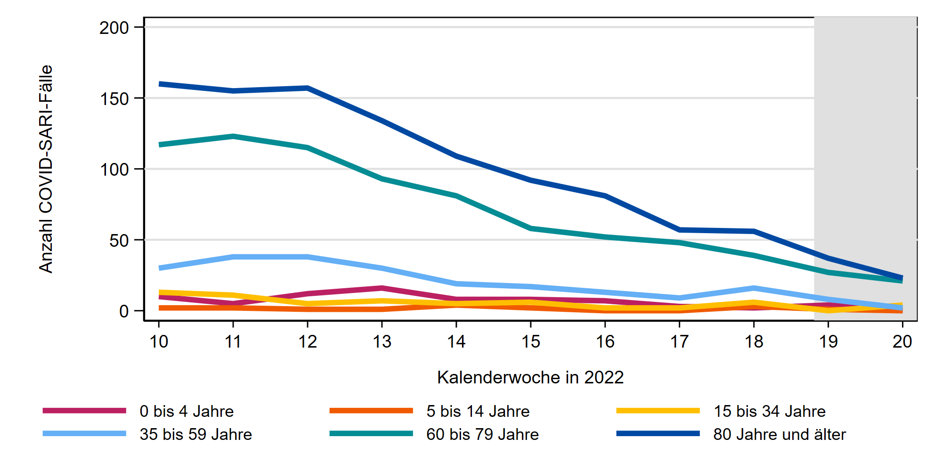
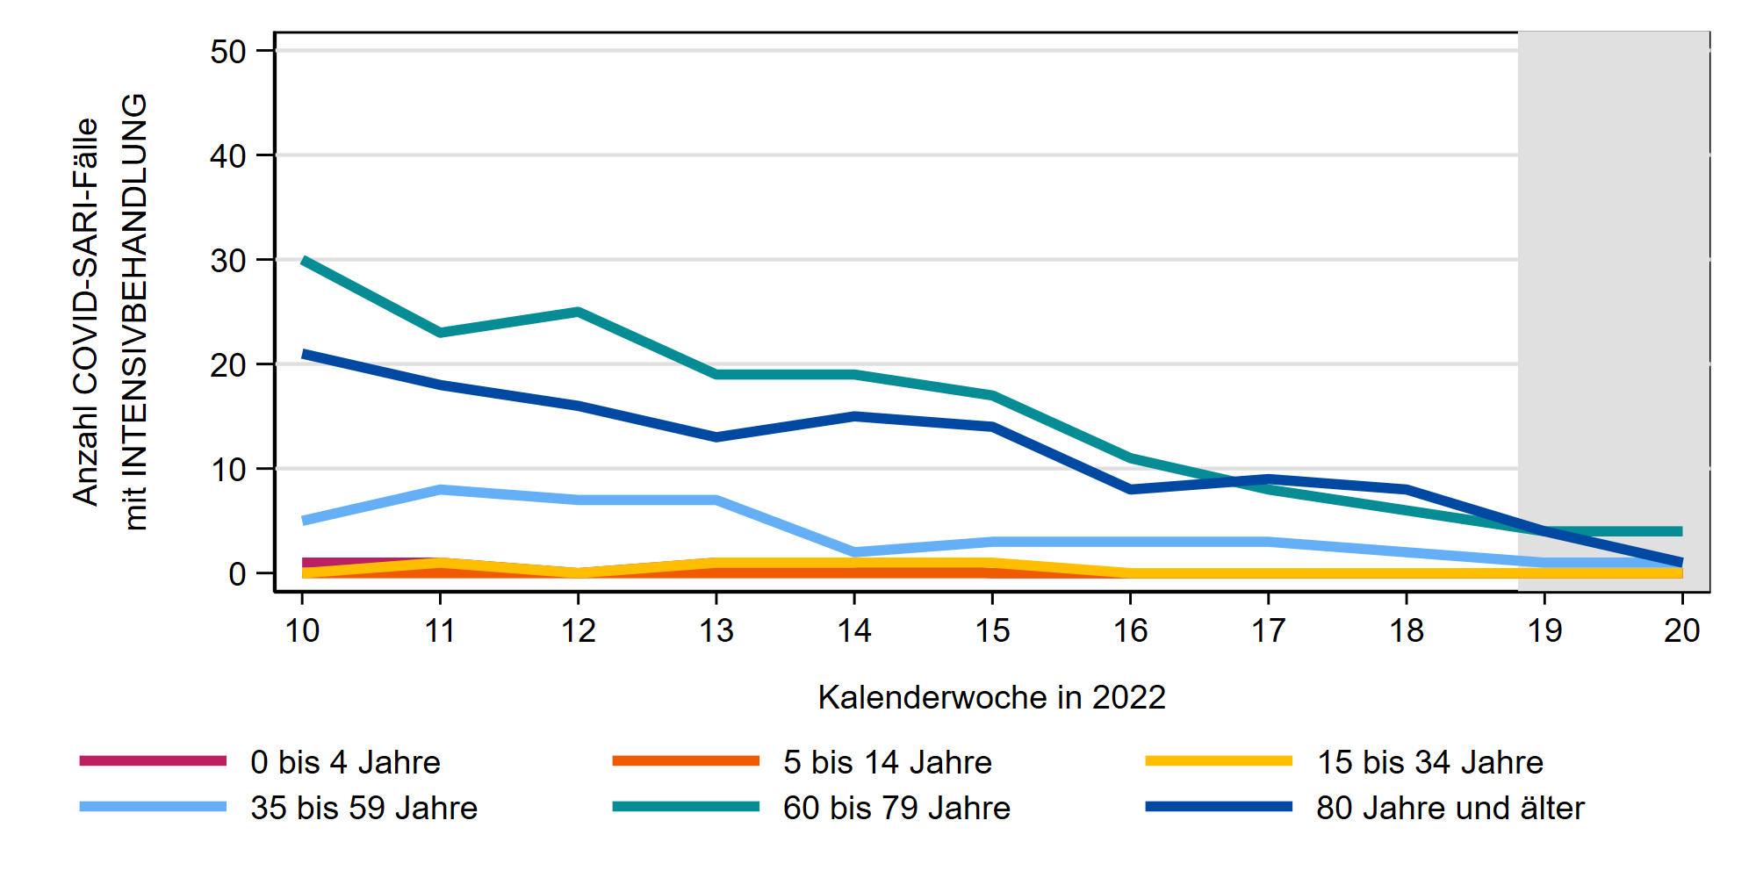
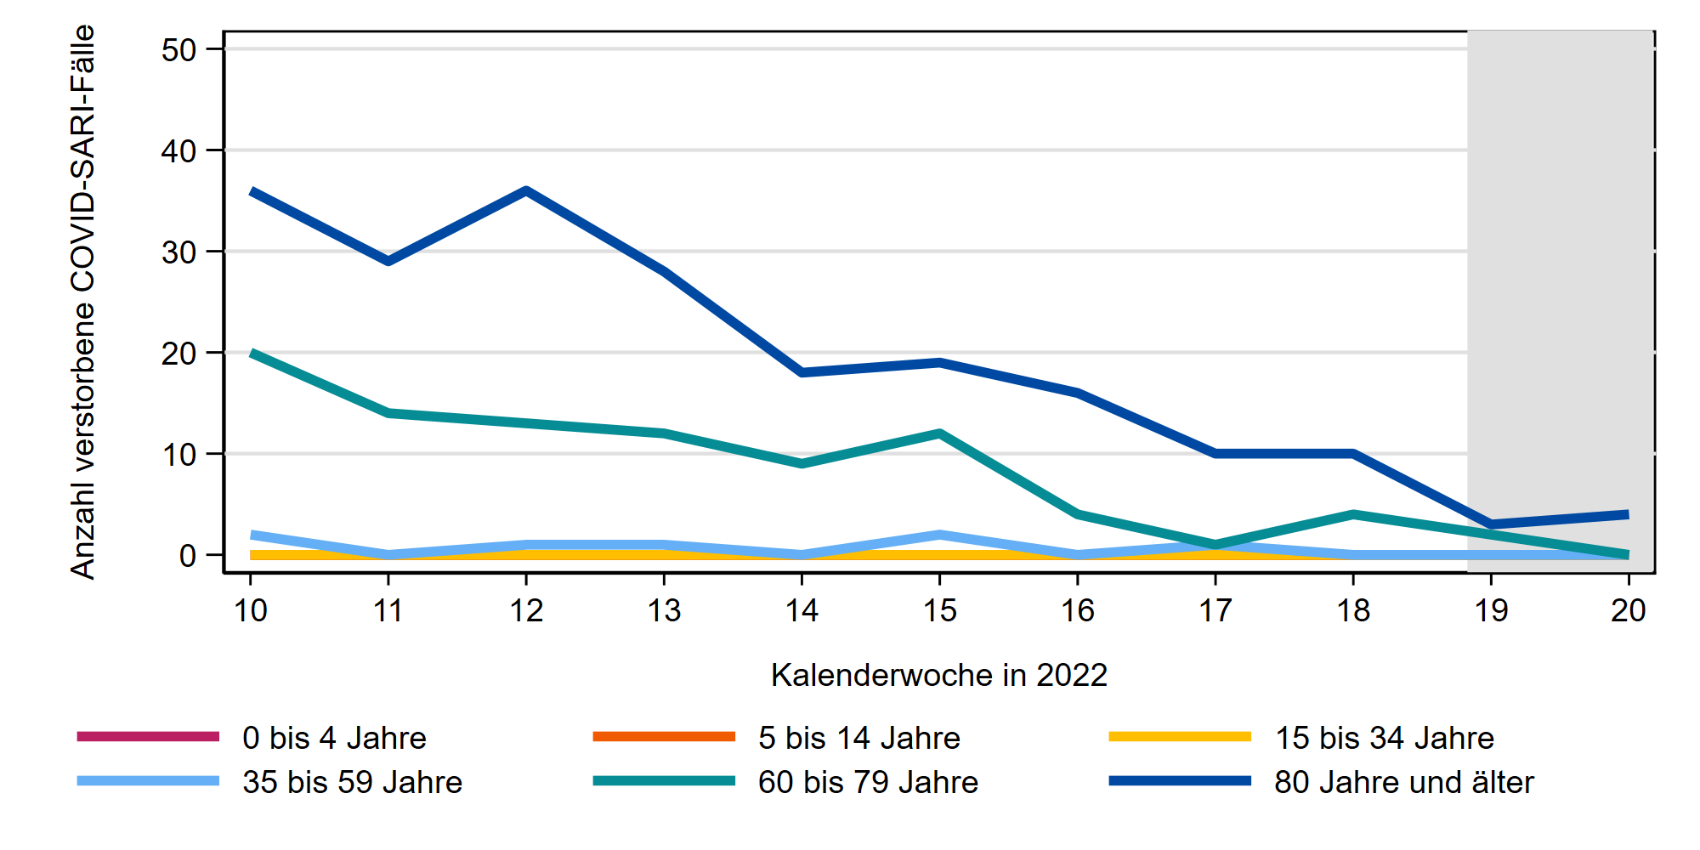
Entwicklung COVID-SARI 9. KW bis 20. KW 2022
COVID-SARI-Fälle
COVID-SARI-Fälle mit Intensivbehandlung
Verstorbene
COVID-SARI-Fälle
Notes:
S:\Projekte\FG36_INV_ICOSARI\Arbeitsordner\Wochenbericht\
Krisenstab_COVID-SARI_FB_all_Vgl2021.png , Krisenstab_Intensiv_COVID_inkl_letzte_FB_VGL2021.png und Kvielleicht_Tod_COVID_inkl_letzte_FB_VGL2021.png

Slide 13
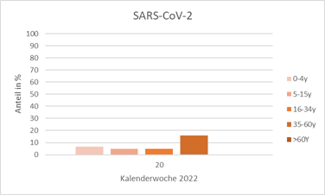
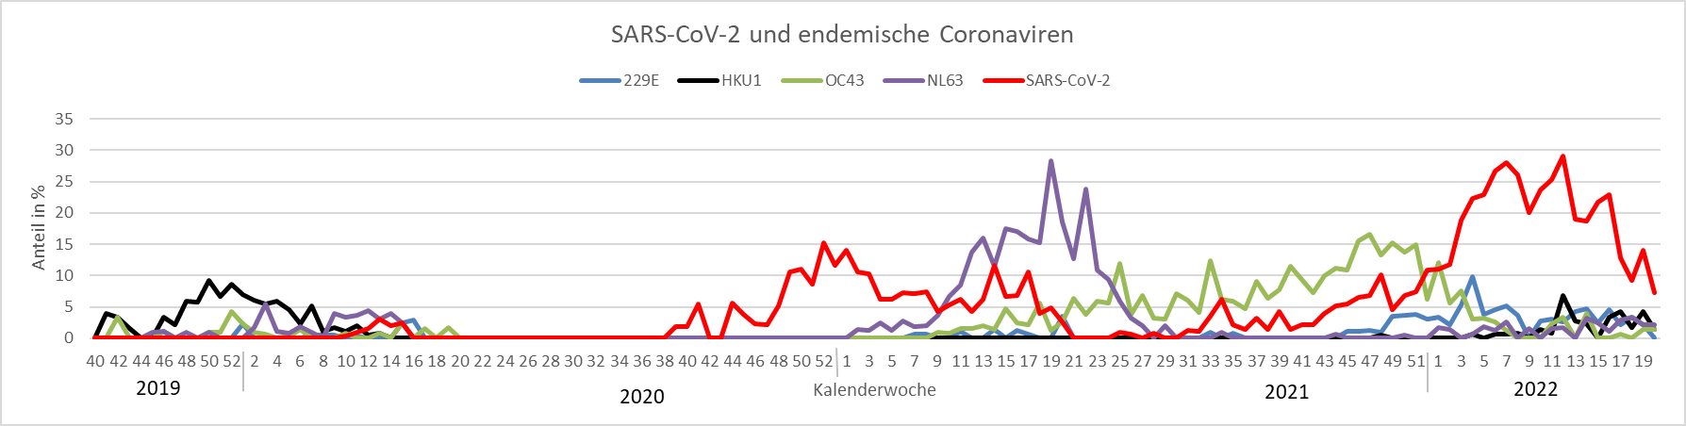
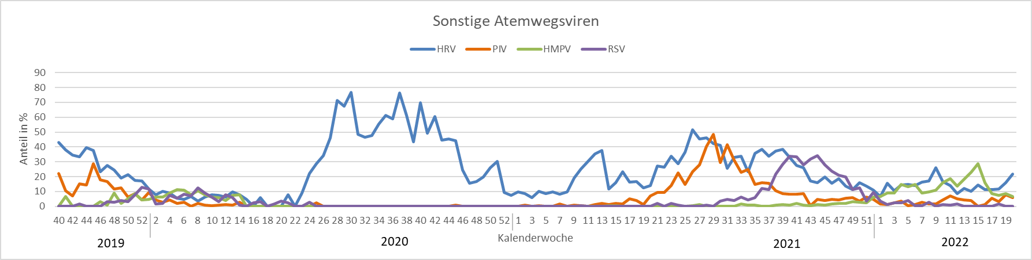
β-Coronaviren: SARS-CoV-2, HKU1, OC43
PIV-1 bis -4
RSV
HMPV
HRV

Slide 14
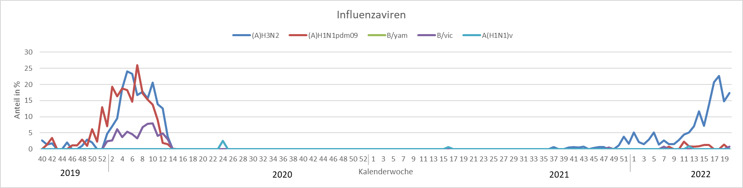
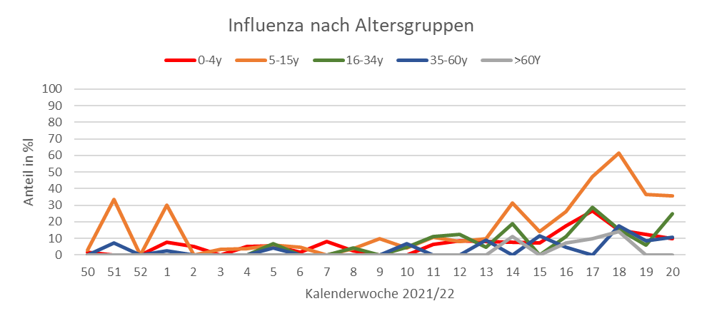
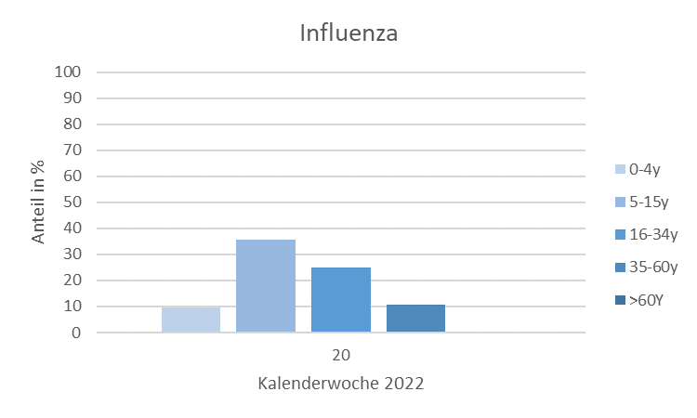
A(H3N2)
B/Vic
A(H1N1)

